Slide 1
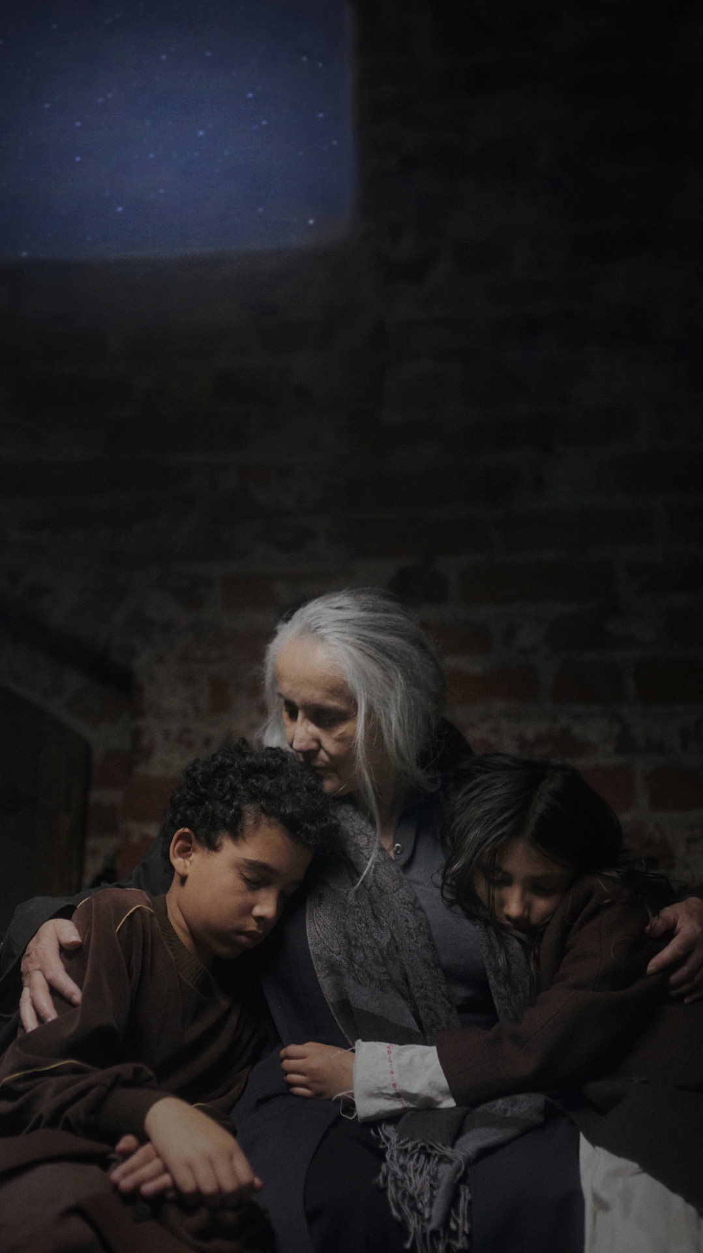

Julinsamlingen 30 november 2025–6 januari 2026

Slide 2
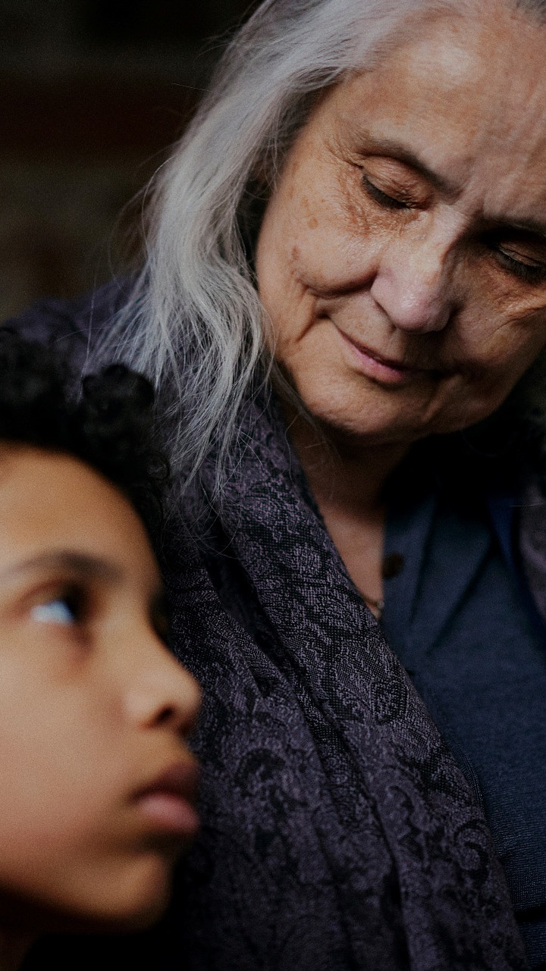
I natt vaknar miljontals människor
till ljudet av krig och konflikt.

Slide 3
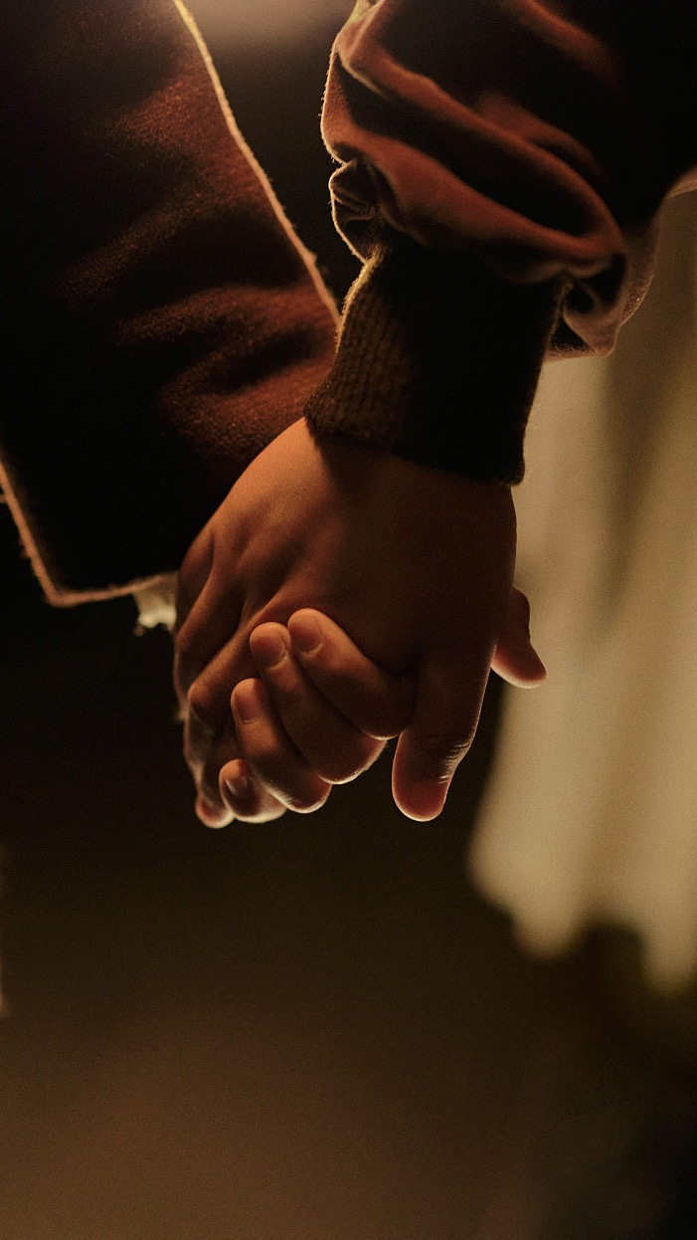
200
Just nu pågår omkring
200 väpnade konflikter
i världen.

Slide 4
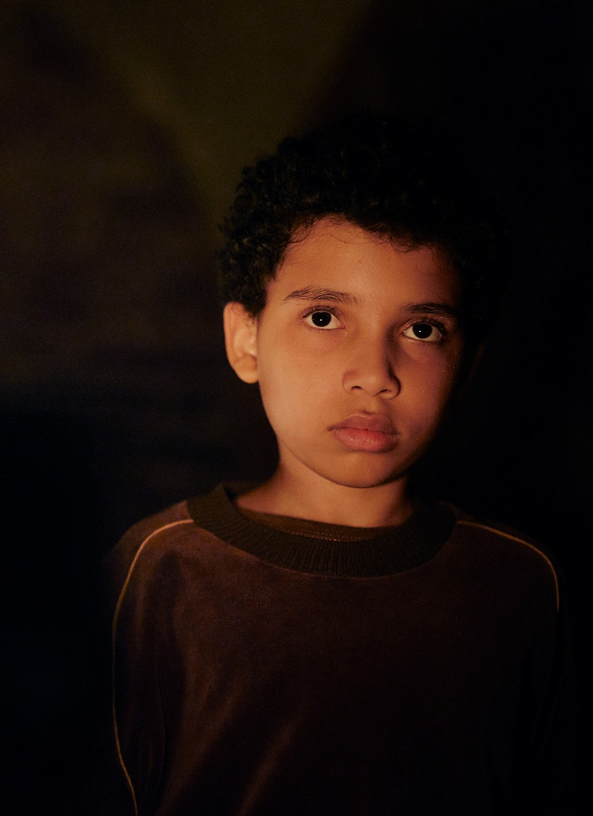

En fjärdedel av jordens
befolkning lever i konflikt-
drabbade områden.

Slide 5

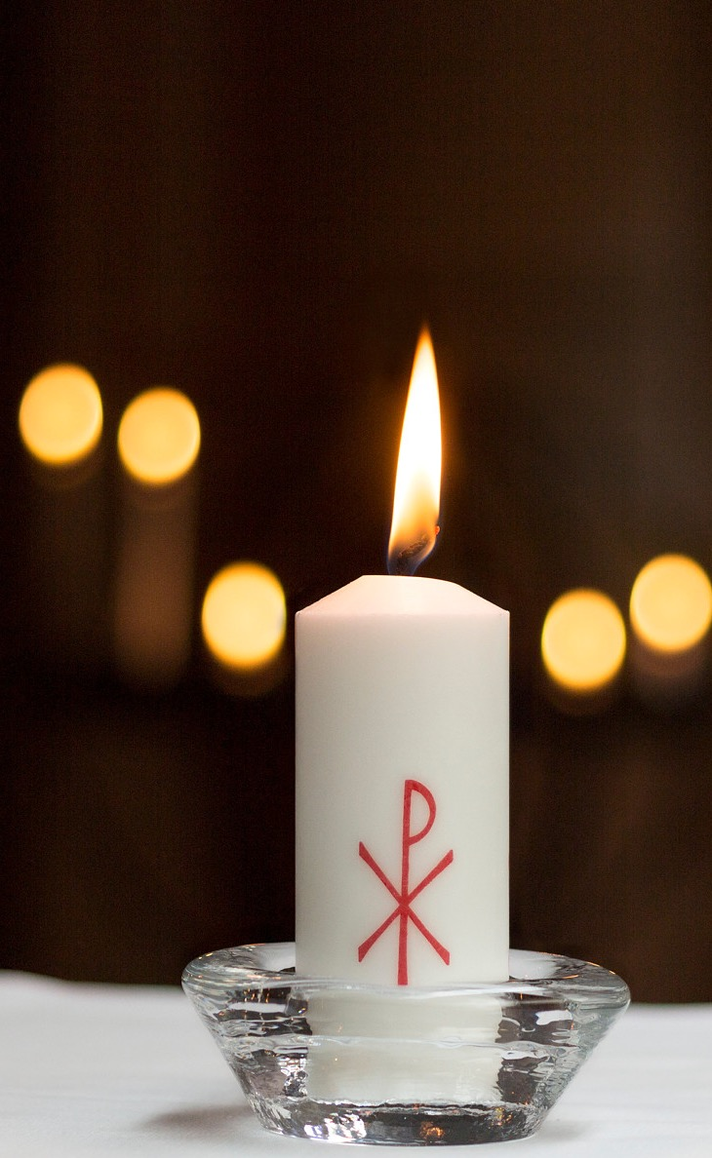
Act Svenska kyrkan arbetar
för fred i många av världens mest konfliktdrabbade områden.

Slide 6
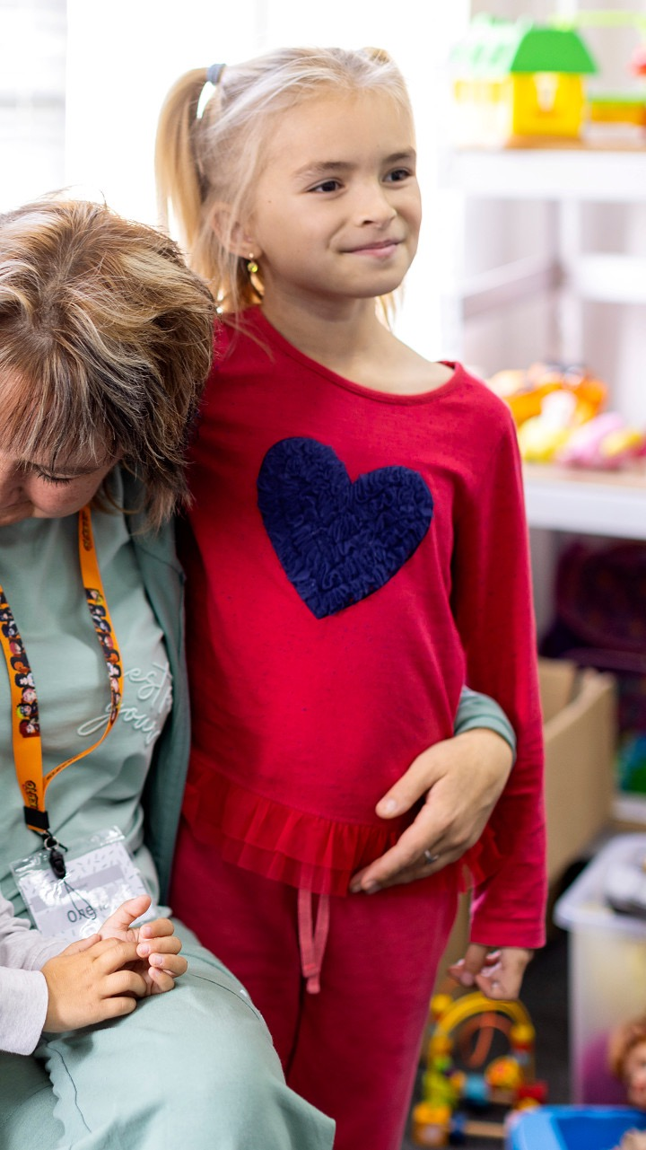
Ukraina
Act Svenska kyrkan stödjer hundratals mikroprojekt över hela Ukraina, exempelvis mottagningscenter och psykosocialt stöd för familjer som tvingats på flykt inom landet.

Slide 7
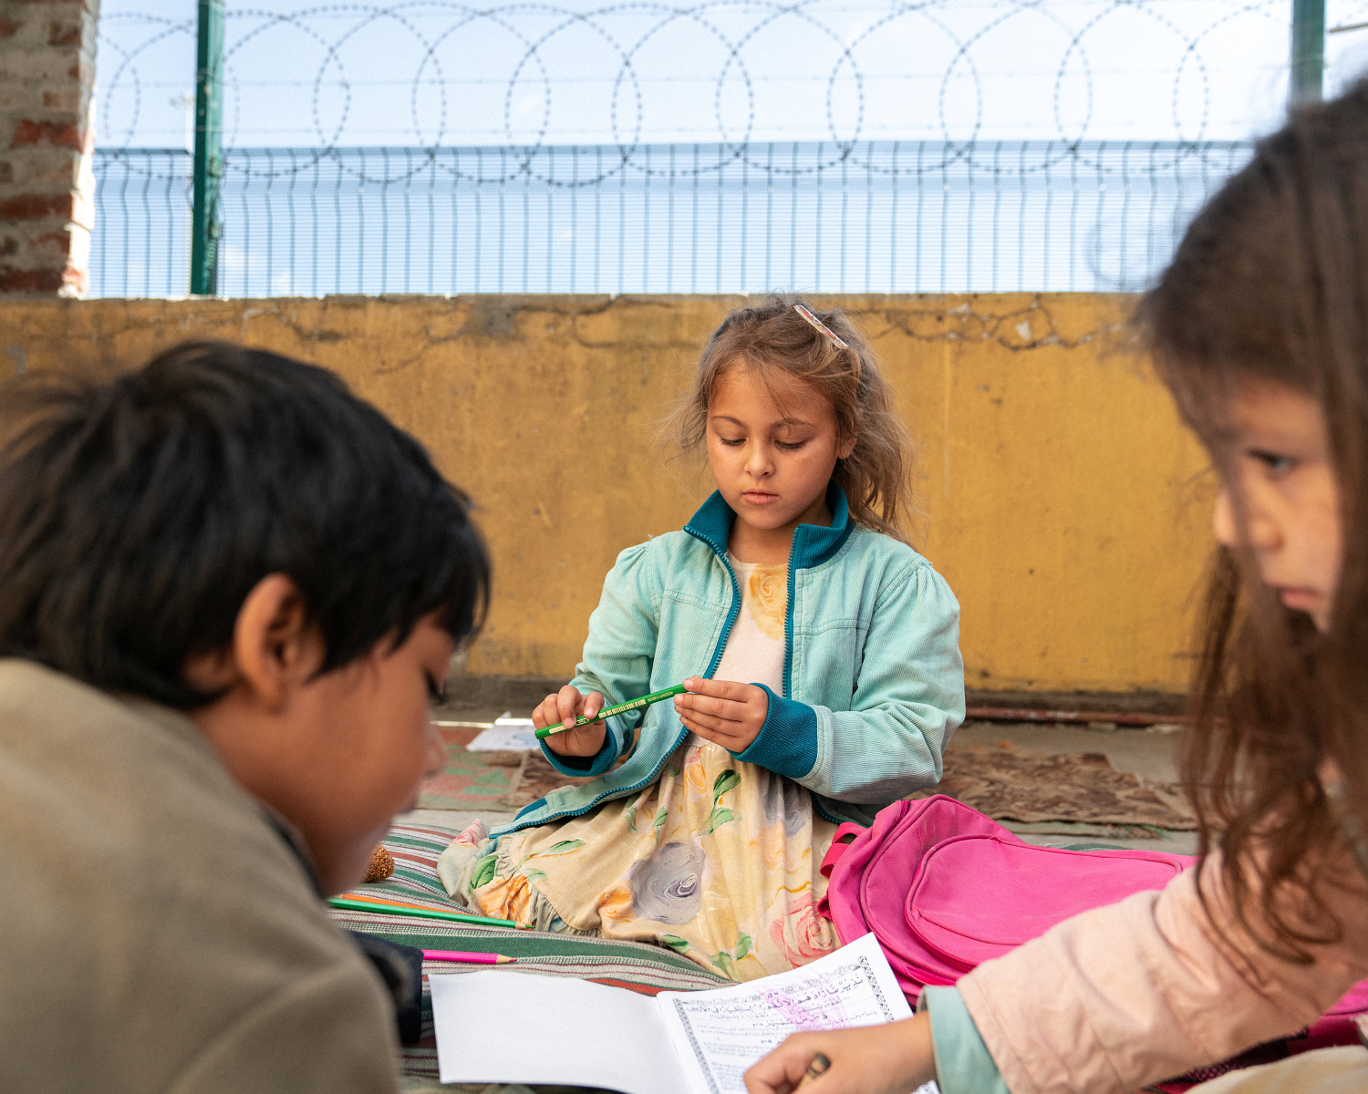
Skolmaterial
210 kronor räcker för att tre elever i Ukraina ska kunna få skolmaterial till digital undervisning. Det bidrar till att de kan fortsätta sin skolgång, trots kriget.
210 kr

Slide 8
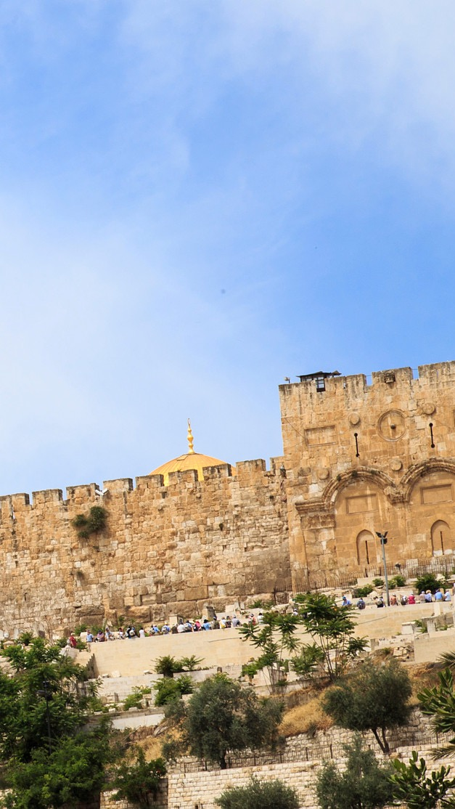
Israel och Palestina
Act Svenska kyrkan arbetar tillsammans med både palestinska och israeliska samarbetspartner. Allt arbete utgår från icke-våld för fred, rättvisa och försoning i Palestina och Israel.

Slide 9
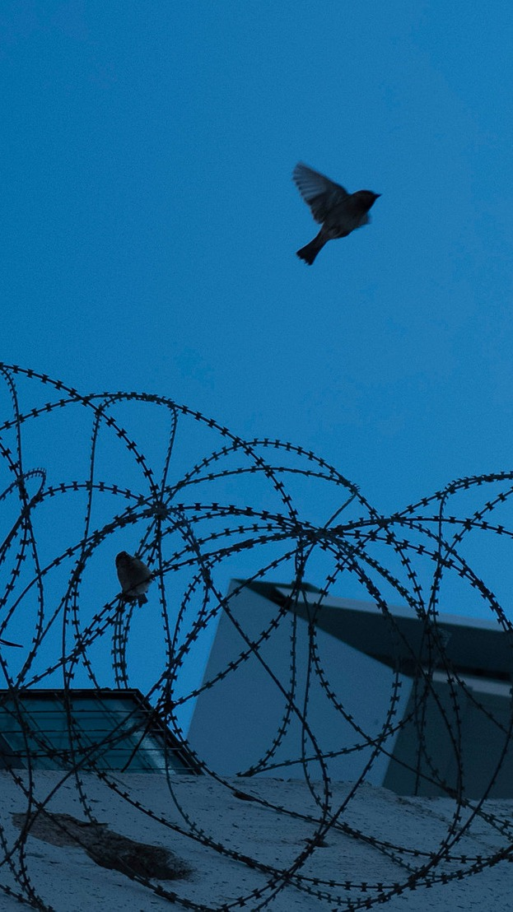
Modiga möten
255 kronor räcker till en träff för
en deltagare i ett utbytesprogram för judiska och arabiska skolor i Israel. Genom utbytet får judiska, muslimska och kristna barn lära sig om sina egna och varandras traditioner, tro och liv.
255 kr

Slide 10
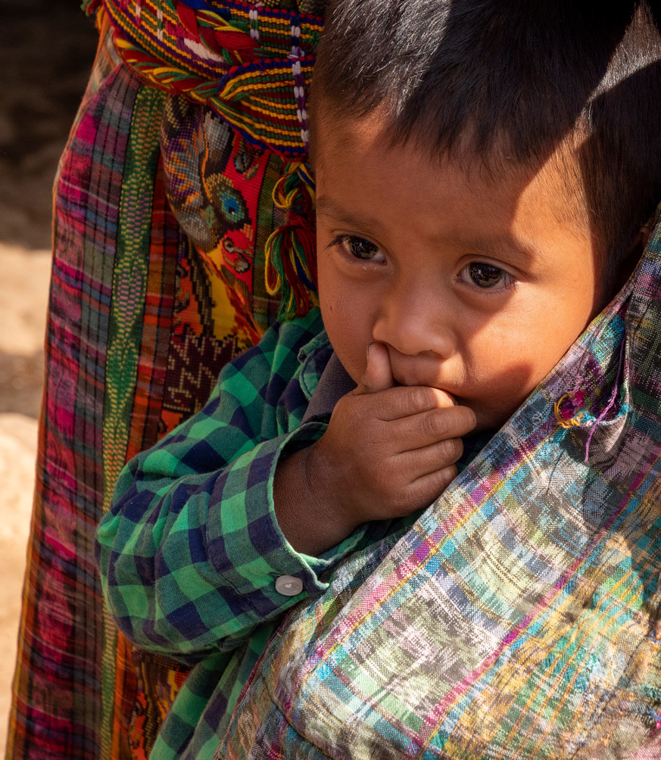
Centralamerika
Act Svenska kyrkan arbetar med
ursprungsbefolkningar i kampen mot
diskriminering och våld.

Slide 11
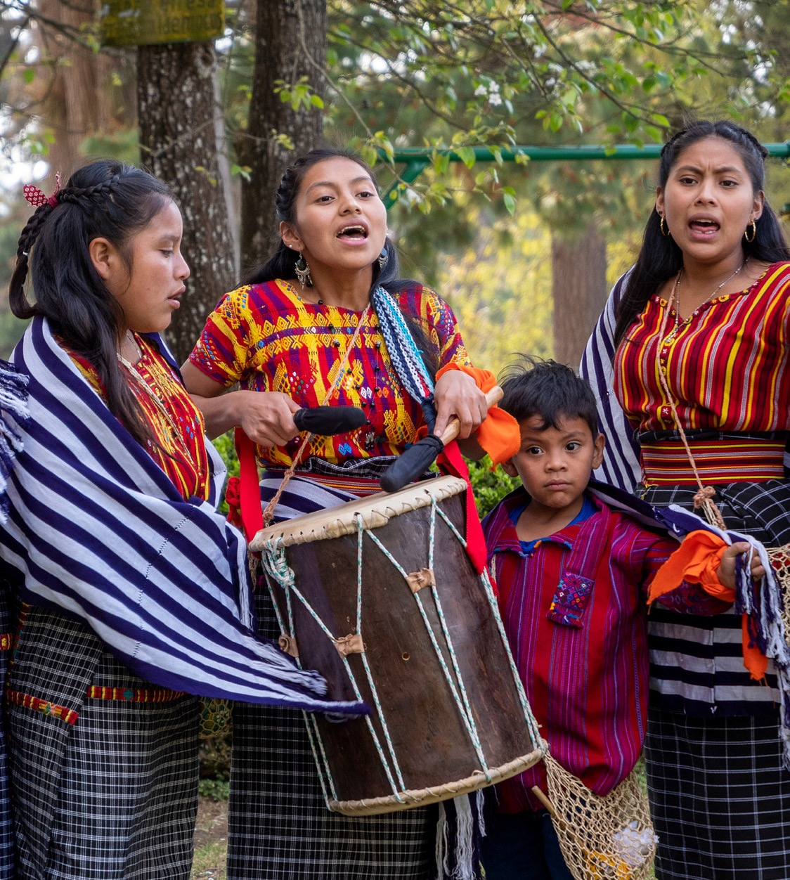
Drama för fred
335 kronor räcker till en dramalektion för en Mayakvinna i Guatemala. Genom teaterföreställningar agerar kvinnorna för sina rättigheter i samhället.
335 kr

Slide 12
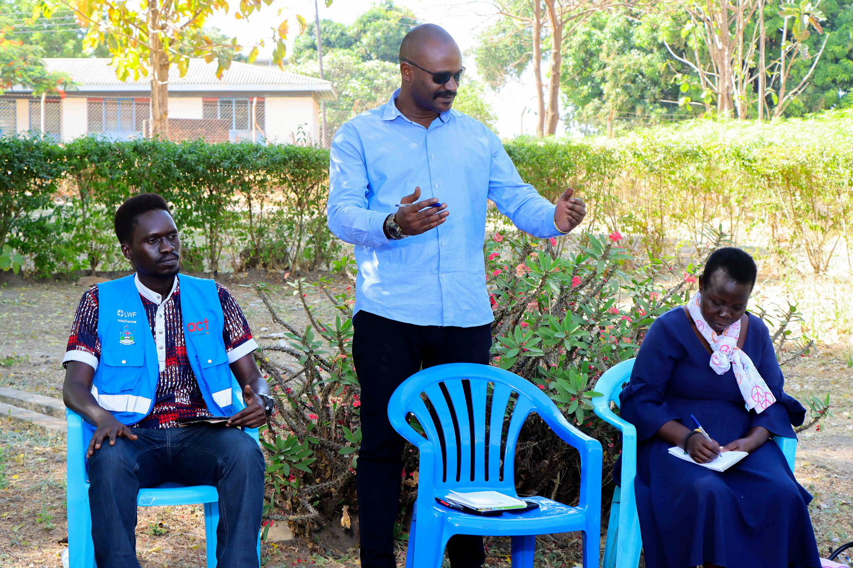
Drama för fred
335 kronor räcker till en dramalektion för en Mayakvinna i Guatemala. Genom teaterföreställningar agerar kvinnorna för sina rättigheter i samhället.
Sydsudan
Act Svenska kyrkan stödjer människor som kämpar för
fredliga lösningar på de
långvariga konflikterna i
flera sudanesiska samhällen.
335 kr

Slide 13
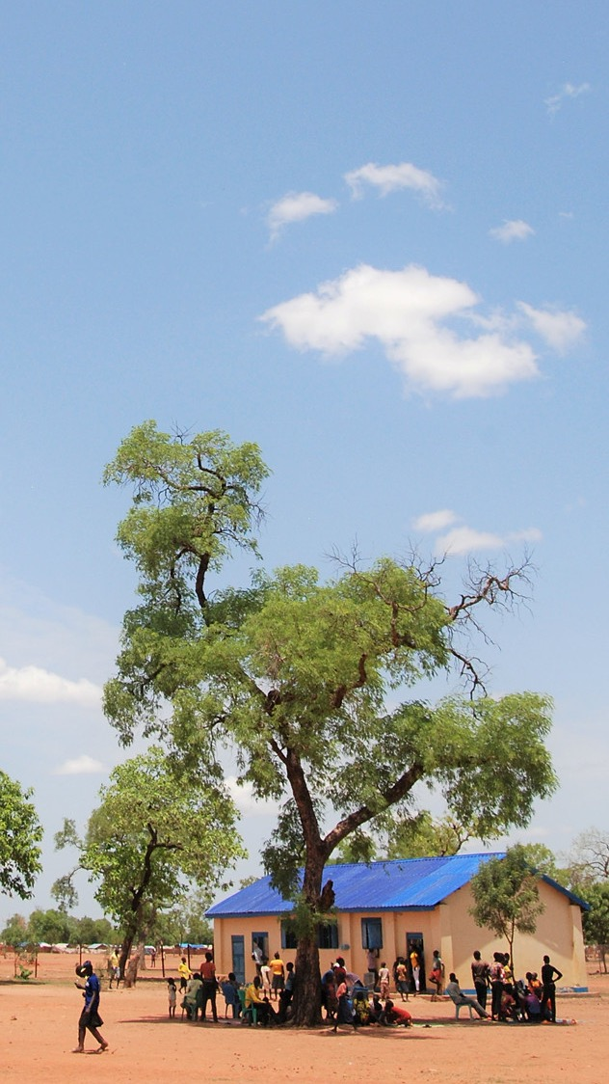
Fredlig dialog
420 kronor möjliggör att tolv personer med olika etnisk bakgrund i Sydsudan kan delta i ett dialogmöte om att finna fredliga sätt att leva tillsammans.
420 kr

Slide 14
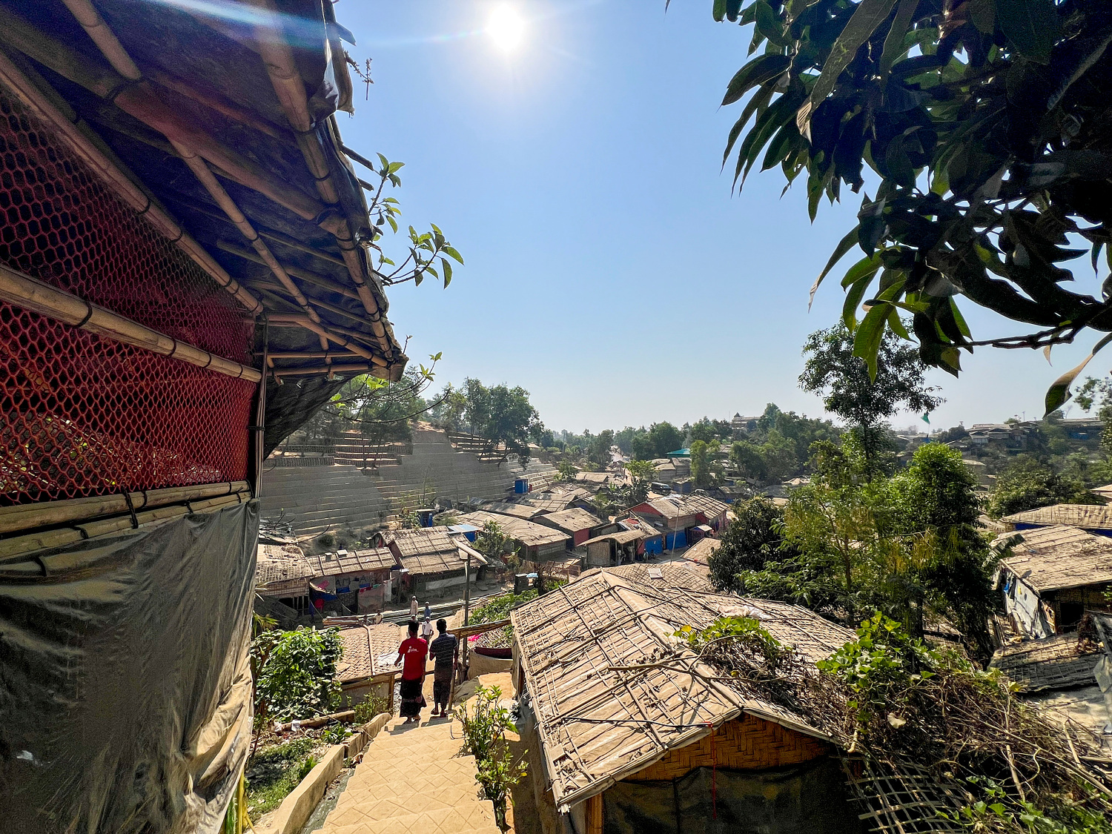
Myanmar och Bangladesh
Folkgruppen rohingya har genom våldsamma metoder fördrivits från
Myanmar. Act Svenska kyrkan stödjer insatser för människor som
flytt till Bangladesh

Slide 15
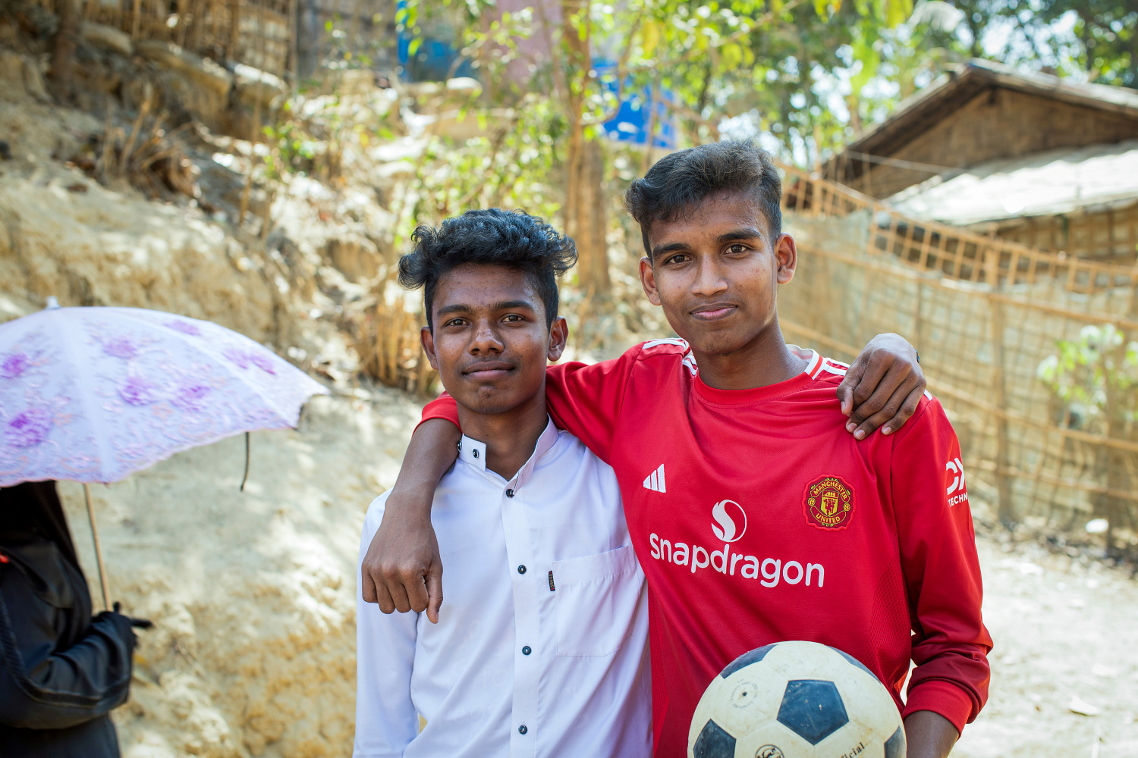
150 kr
Framtidshopp i flyktingläger
150 kronor räcker till utbildning
för en ung volontär i Bangladesh. Volontärer bjuder in ungdomar i flyktinglägren till positiva och konfliktförebyggande
aktiviteter.

Slide 16

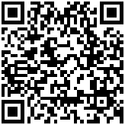
Scanna koden:

